Slide 1
Сказка
Жили - были в Азбуке буквы. Они были разные. Какие? Буквы ходили друг к другу в гости. Буквы жили - не тужили, потому что все дружили. И жила среди них одна буква, похожая на половинку буква Ы, с которой никто не дружил. Буквам не нравилось, что она не обозначает звука и все время молчит.
Ь
Эта буква - хитрый знак,
Не сказать его никак.
Он не произносится, Но
в слово часто просится
Жилось мягкому знаку плохо, очень одиноко. Как - то раз буквы решили поиграть в свою любимую игру – «Составь слово». Отгадайте какое слово хотели составить буквы.

Slide 2
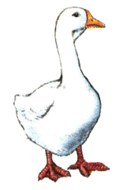
Спит или купается,
Всё не разувается:
День и ночь на ножках
Красные сапожки.
Кто это?

Slide 3
Стали буквы составлять слово гусь.
Г
У
С
Правильно, ребята?
В конце должен быть мягкий звук «СЬ», а у нас твердый «С». На помощь пришли гласные. Вы догадались какие?
Е
Ё
Ю
Я
И
Конечно, это гласные
Они по – очереди вставали за буквой «С». Смотрите, что получалось…

Slide 4
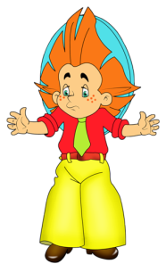
Г
У
С
Е
Ё
Ю
Я
И
Ь
А слово «ГУСЬ» никак не получалось! Что же делать?
Ребята, подскажите.
Позвали букву мягкий знак. Он с радостью помог.
Что получилось?
МОЛОДЦЫ!!!

Slide 5
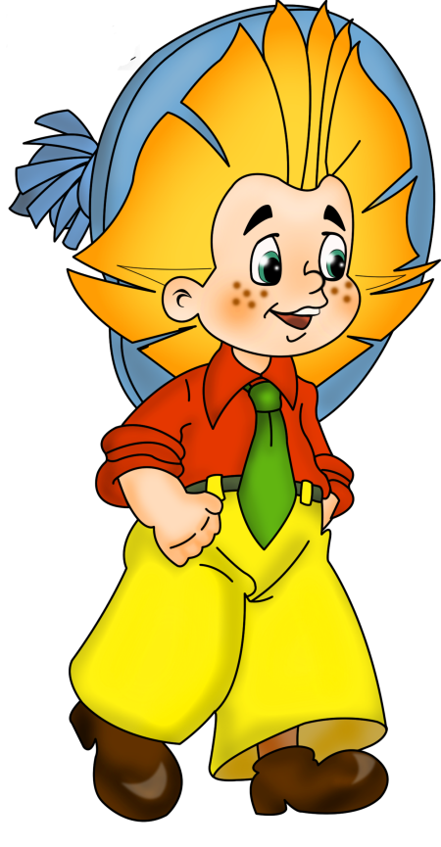
И с тех пор буквы подружились. Ведь мягкий знак важная буква в русском языке.

Slide 6
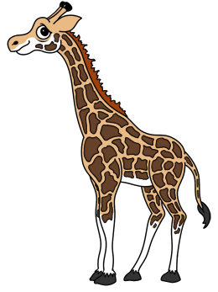
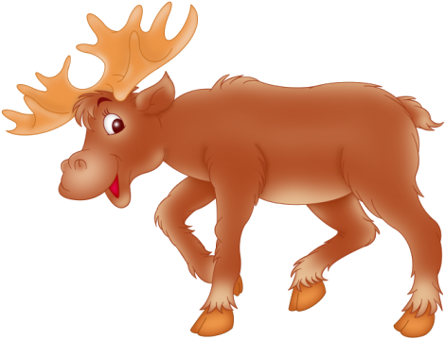
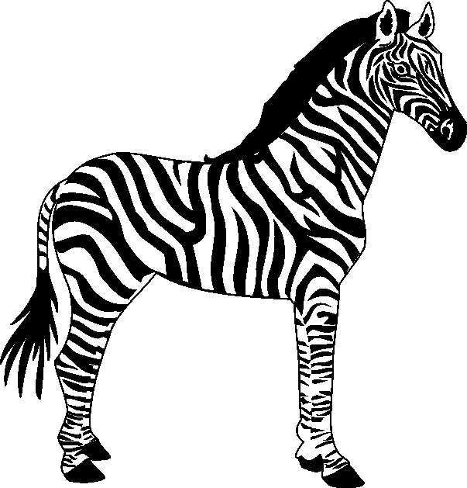

Slide 8
Л
О
С
Ь

Slide 10
МОЛОДЦЫ!!!

